Slide 1
Proměna českého divadla ve druhé polovině 20. století
Revoluční rok 1848 a osobnost Josefa Jiřího Kolára

Slide 2
Přehled témat kurzu
Individualista Josef Jiří Kolár – nové pojetí herectví v návaznosti na novou dramatiku a překlady Shakespeara
Česko-německé vztahy na příkladu hereček Julie Šamberkové a Marie Pospíšilové
Typy komediálního herectví – na příkladu Jindřicha Mošny a Františka Ferdinanda Šamberka
Ferdinand Břetislav Mikovec a Jan Neruda – soudobé divadlo očima divadelní kritiky
Od Prozatímního divadla k divadlu národnímu
Instituce Národního divadla – pražského a brněnského
Smetana – Dvořák – Fibich
Dramatici pozdního romantismu Jaroslav Vrchlický a Julius Zeyer
Pavel Švanda ze Semčic a nástup naturalismu
Dramatici českého realismu a naturalismu: bratři Mrštíkové, Alois Jirásek, Gabriela Preissová, Ladislav Stroupežnický
Cestující divadelní společnosti
Fenomén pražských divadelních arén

Slide 3
Kontexty českého divadla kolem r. 1848
Divadlo předbřeznového typu realizované J. K. Tylem
J. K. Tyl jako osobnost českého divadla
Revoluční rok 1848
Český repeal
Shromáždění ve Svatováclavských lázních
Pražské červnové povstání
7. září 1848: Zrušení poddanství
Únor 1850: zavedení divadelní cenzury
Listopad 1850: vstoupil v platnost nový divadelní zákon
Leden 1851: zrušena oktrojovaná ústava
1851: silvestrovské patenty – bachovský neobsolutismus (neústavní moc za vlády císaře Františka Josefa I.)

Slide 4
Ve Vídni při povstání 13. 3. 1848 nařídil arcivévoda Albrecht střelbu do lidí. Nepokoje se stupňovaly, císař Ferdinand V. se 15. 3. pod tlakem stupňujících se nepokojů zřekl ‚neobmezené vlády vlastní osoby‘ a přiklonil se k parlamentní soustavě zástupů všech národů v konstituční demokracii, slíbil konstituci (ústavu), zrušil cenzuru a povolil národní obranu. Propustil kancléře Metternicha ze svých služeb.
Zvěst o tom ještě téhož dne došla do Prahy a po 7. hodině objevil se nejvyšší purkrabí hrabě Stadion v divadle ve královské loži a nahnuv se k obecenstvu, německy prohlásil: »Jeho Milost dle právě došlé mne telegrafické zprávy slibil všem svým národům konstituci, svobodu tisku a nejmilostivěji povolil zřízení občanské gardy. Sláva našemu císaři a králi Ferdinandovi! Bůh ochraňuj vysoký císařský dům a naši milou vlasť Čechy!«
V divadle potom nastalo bouřlivě radostné pohnutí, dámy v ložích mávaly šátky a volání „Vivat Ferdinand“ nebralo konce. Z divadla ihned dostala se zpráva ta do svatováclavského výboru a v krátkosti naplnily se Staroměstský rynk a Ovocný trh zástupy lidstva.
»Osvítitl Osvítit!« volali lidé z ulic do oken domů, aniž se kdo nadál na všech stranách zaplály pochodně a v krátkosti potom za vedení prince Kamila Rohana bral se pěkně seřaděný pochodňový průvod osvětlenými ulicemi ze Staroměstského rynku Železnou ulicí ke sv. Havlu, kde první ovace složena Svatováclavskému výboru. Průvod ten, rozmnožený setninou měšťanské pěchoty, odtud bral se na Koňský trh, k hospodě „u zlaté husy“, kde provolána „sláva Fasterovi“ a dále u bytu předsedy Svatováclavského výboru voIána „sláva Deymovi“. Vojsko na novoměstské strážnici „u Vunšviců“ vstoupilo do zbraně, vzdávalo průvodu čest a bubnován „jenerálmarš“, když táhl k bytu arcivévody Karla Ferdinanda, který tehdy zastával místo komandujícího jenerála, jemuž voláno ke cti „vivat arcivévoda“.

Slide 5
Divadelní kontexty roku 1848
Dominantní pozice Stavovského divadla (založeno 1783)
1834: vznik Kajetánského divadla, existovalo do r. 1837 (více viz: http://encyklopedie.idu.cz/index.php/%C4%8Cesk%C3%A9_divadlo_v_Kajet%C3%A1nsk%C3%A9m_dom%C4%9B)
1842: Nové divadlo v Růžové ulici (J. A. Stöger) (http://encyklopedie.idu.cz/index.php/Nov%C3%A9_divadlo_v_R%C5%AF%C5%BEov%C3%A9_ulici)
1845: založení Měšťanské besedy
1849: založena Aréna ve Pštrosce (až tři tisíce diváků)
1851: J. K. Tyl opouští Prahu, 1856 umírá
1854: začátek vydávání překladů spisů W. Shakespeara (1864: 300. výročí narození)

Slide 6
Střetnutí koncepcí dvou osobností: Tyla a Kolára
J. K. Tyl
Lidové prostředí
Ansámblové herectví
Směřoval k lidovému publiku
Hrozila izolace od zahraničního vývoje
J. J. Kolár
Měšťanské prostředí
Individualistický přístup
Nároky na divadlo vycházející z divadelního provozu středoevropských divadel
Společné: vědomí společenské zodpovědnosti
Obě tendence se doplňovaly a měly ve své době smysl

Slide 7
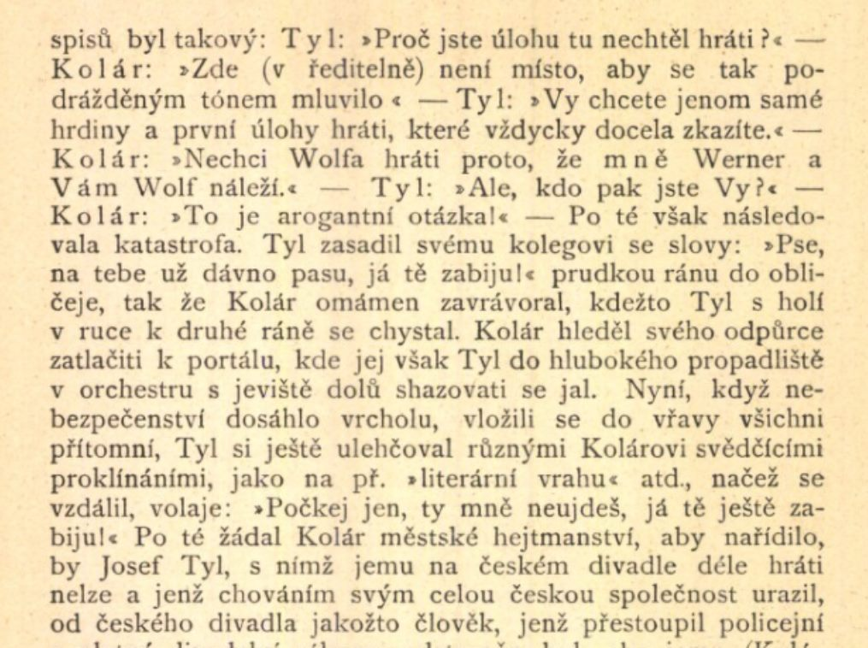
1841: spor mezi Tylem a Kolárem ohledně obsazení role Wernera ve stejnojmenné Gutzkowově hře
1845: ke kritice Tyla se přidává Havlíček Borovský: https://cs.wikisource.org/wiki/Posledn%C3%AD_%C4%8Cech_(Havl%C3%AD%C4%8Dek)

Slide 8
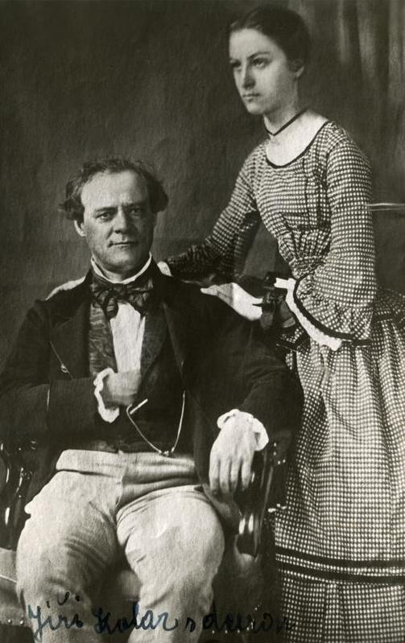
Josef Jiří Kolár (1812–1896)

Slide 9
Osvícenský vzdělanec a renesanční muž
Univerzitní vzdělání
Literát
Překladatel
Dramatik
Herec
Režisér
O slávě herecké, s. 7.

Slide 10
Kolár překladatel
Začíná překlady Shakespeara (Macbeth, Kupec benátský), dále Zkrocení zlé ženy a Hamlet (1853)
Schiller (Loupežníci, 1940) a poprvé Valdštýnova smrt, později Viléma Tella a Goethova Fausta (1. díl, 1863)
V té době J. Malý překládá Othella a Romea a Julii
Překlady pro účely jevištního ztvárnění – překládal pro konkrétní herce, často ztvárnit hlavní úlohu (Mefistofeles ve Faustovi, Kolorianus), překlady také pro Anne Manetínskou

Slide 11
Kolár dramatik
Autor historických her, tragédií a veseloher
Monika (1846) – tragédie ve 3 jednáních (Čechy za třicetileté války)
Žižkova smrt (1850) – historická tragédie (Čechy a Brno 1420-1424)
Magelona (pův. Don César a spanilá Magelóna, 1852) – tragédie ve 4 jednáních, Praha 1598
Tři faraonové – veselohra v jednom jednání
Věštba Libušina – slavnostní předehra, Vyšehrad 16. 5. 1868, provedeno v Novoměstském divadle k příležitosti položení základního kamene k Národnímu divadlu
Mravenci (pův. Číslo 76 aneb Praha před 100 lety, 1869) – veselohra o 3 odděleních, Praha
Dejte mi čamaru! – veselohra o třech jednáních
Pražský žid (1871) – historické drama v šesteru jednání

Slide 12
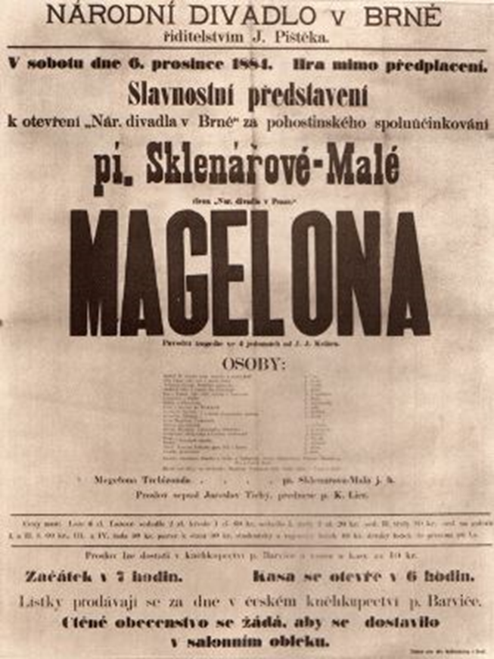
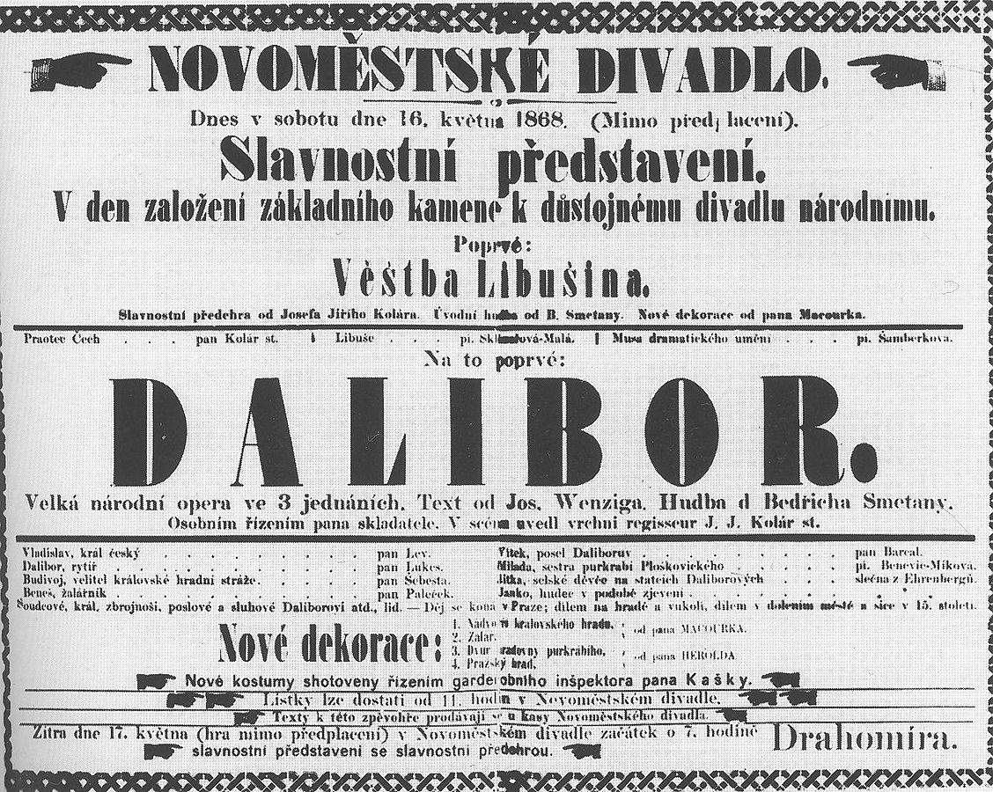

Slide 13
Kolár herec
1842 – stává se profesionálním hercem
Proměna romantického herectví
Individualismus
Hrdinské postavy, ironické a sarkastické pojetí
Role despotů, tyranů, vykořisťovatelů
Př. Mefistofeles – zcivilnění
Koriolan (1857) – odpoutání od deklamační manýry

Slide 14
Anna Kolárová-Manetínská
Herecká rodina
1834: profesionální herečka ve Stavovském divadle
Ideály ženské krásy – role sentimentálních milovnic
Koncem 50. let: matky a stárnoucí ženy
Univerzální herečka
Založila obor hrdinský a tragický
Obrovský záběr rolí – velký rejstřík

Slide 15
Doporučená literatura
Drábek, Pavel. České pokusy o Shakespeara. Brno: Větrné mlýny, 2012, kapitola 4 (Muzejní Shakespeare).
Engelmüller, Karel. O slávě herecké. Praha: Vilímek, 1947, s. 7-28.
Klosová, Ljuba. Josef Jiří Kolár. Praha: Divadelní ústav, 1962.
Klosová, Ljuba. Kolárové. Praha: Orbis, 1969.
Teichman, Josef. J. J. Kolár. Praha: Orbis, 1947.

